Slide 1


LỚP
12
HÌNH HỌC
Chương 1: KHỐI ĐA DIỆN
Bài 3: KHÁI NIỆM VỀ THỂ TÍCH KHỐI ĐA DIỆN
Tiết 7: BÀI TẬP VỀ THỂ TÍCH KHỐI CHÓP
Notes:
Hiệu ứng chưa đồng nhất và hợp lí. Nên để khung xuất hiện trước.

Slide 2
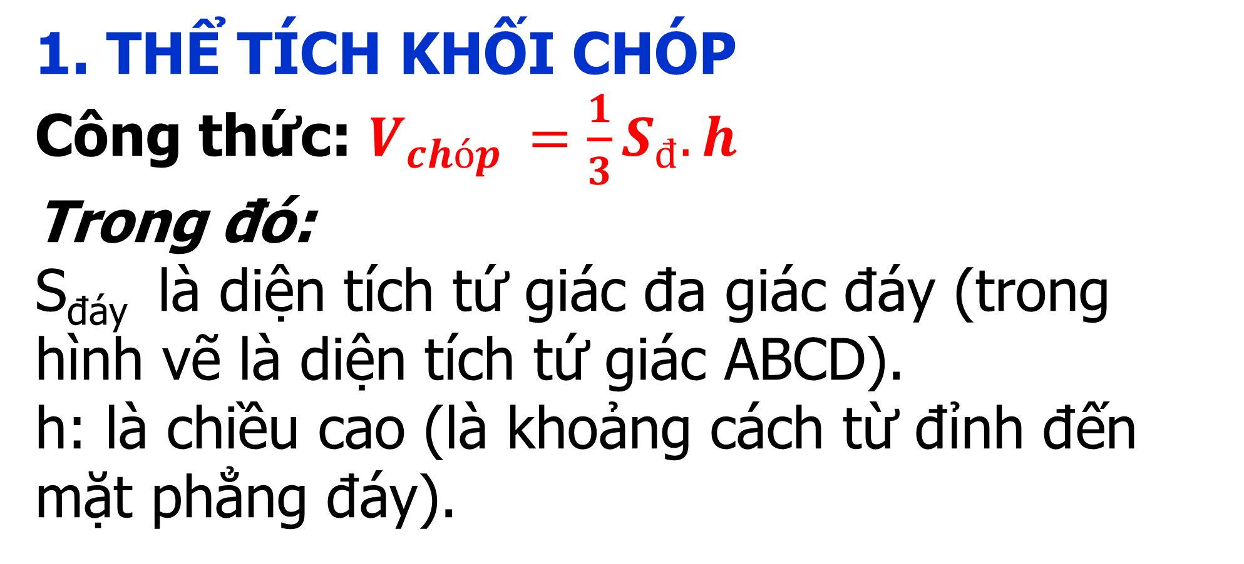
I
NHẮC LẠI LÝ THUYẾT CƠ BẢN
1. THỂ TÍCH KHỐI CHÓP
Công thức: $V_{chóp }=\frac{1}{3}S_{đ}.h$
Trong đó:
S_{đáy} là diện tích tứ giác đa giác đáy (trong hình vẽ là diện tích tứ giác ABCD).
h: là chiều cao (là khoảng cách từ đỉnh đến mặt phẳng đáy).
Phương pháp giải:
Xác định đường cao và tính độ dài đường cao.
Xác định mặt đáy và tính diện tích mặt đáy.
Khi đó, thay vào công thức ta có thể tích của khối chóp.
Notes:
.Nên đảo lại tử mẫu giống SGK cho HS dễ theo dõi. Chỗ nhận xét chưa đúng . Phải thay là “ Thương ….” như sách giáo khoa.
Số phức nghịch đảo không được kí hiệu là $z^{−1}$.

Slide 3
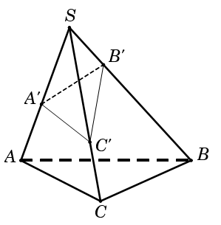
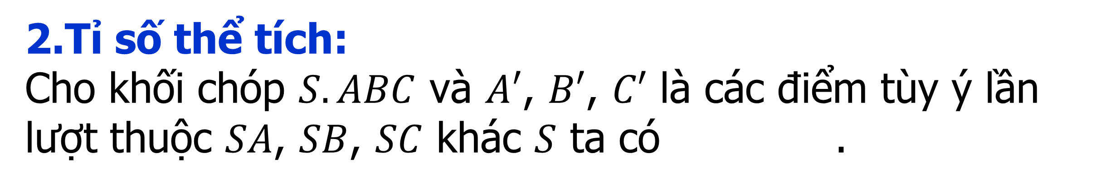
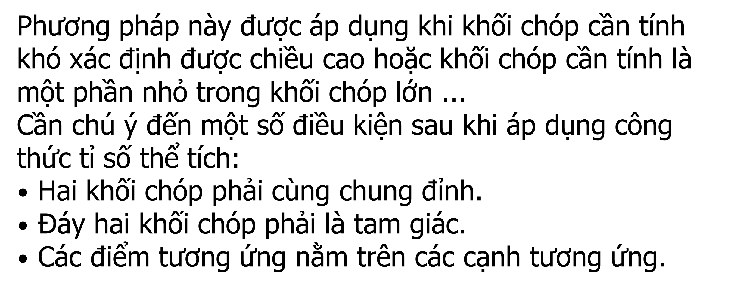

2.Tỉ số thể tích:
Cho khối chóp $S.ABC$ và $A′$, $B′$, $C′$ là các điểm tùy ý lần lượt thuộc $SA$, $SB$, $SC$ khác $S$ ta có .
$\boxed{\frac{V_{S.A′B′C′}}{V_{S.ABC}}=\frac{SA′}{SA}.\frac{SB′}{SB}.\frac{SC′}{SC}}$.
Phương pháp này được áp dụng khi khối chóp cần tính khó xác định được chiều cao hoặc khối chóp cần tính là một phần nhỏ trong khối chóp lớn ...
Cần chú ý đến một số điều kiện sau khi áp dụng công thức tỉ số thể tích:
$•$ Hai khối chóp phải cùng chung đỉnh.
$•$ Đáy hai khối chóp phải là tam giác.
$•$ Các điểm tương ứng nằm trên các cạnh tương ứng.
Notes:
.Nên đảo lại tử mẫu giống SGK cho HS dễ theo dõi. Chỗ nhận xét chưa đúng . Phải thay là “ Thương ….” như sách giáo khoa.
Số phức nghịch đảo không được kí hiệu là $z^{−1}$.

Slide 4
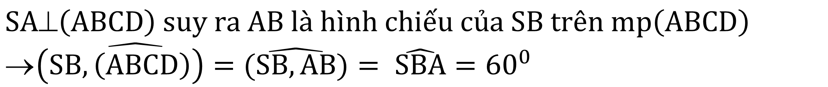
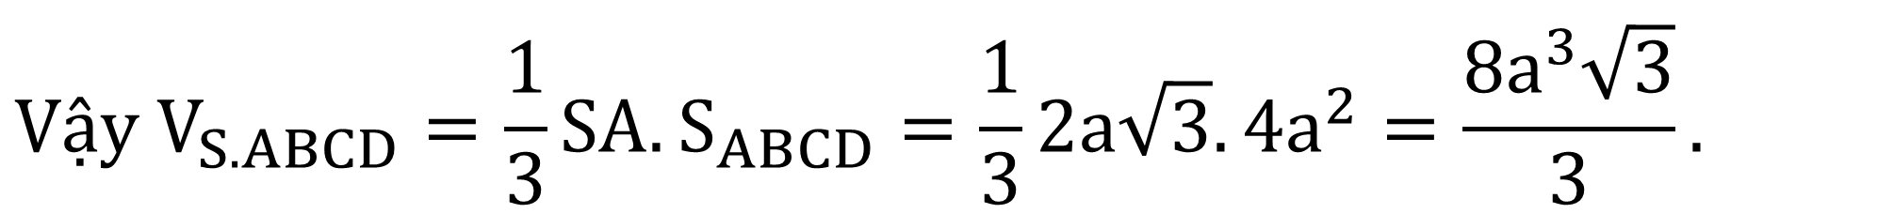
II
BÀI TẬP TỰ LUẬN:
Câu 1. Cho hình chóp $S.ABCD$ có đáy $ABCD$ là hình vuông cạnh $2a$, cạnh bên $SA$ vuông góc với mặt phẳng đáy và góc giữa $SB$ và mặt đáy bằng $60^{0}$. Tính thể tích của khối chóp $S.ABCD$.
Bài giải
$$Vì SA ⊥ \left(ABCD\right) nên V_{S.ABCD}=\frac{1}{3}SA.S_{ABCD}$$
Ta có$S_{ABCD}= {AB}^{2}=4a^{2}$
$$SA⊥\left(ABCD\right) suy ra AB là hình chiếu của SB trên mp\left(ABCD\right)$$
$\hat{\left(SB,\left(ABCD\right)\right)=}\hat{(SB,AB)}= \hat{SBA}={60}^{0}$
$$∆SAB vuông tại A có tan\hat{SBA}= \frac{SA}{AB}→SA=AB.tan{60}^{0}=2a\sqrt{3}$$
$$Vậy V_{S.ABCD}=\frac{1}{3}SA.S_{ABCD}=\frac{1}{3}2a\sqrt{3}.4a^{2}=\frac{8a^{3}\sqrt{3}}{3}.$$
Notes:
.Nên đảo lại tử mẫu giống SGK cho HS dễ theo dõi. Chỗ nhận xét chưa đúng . Phải thay là “ Thương ….” như sách giáo khoa.
Số phức nghịch đảo không được kí hiệu là $z^{−1}$.

Slide 5
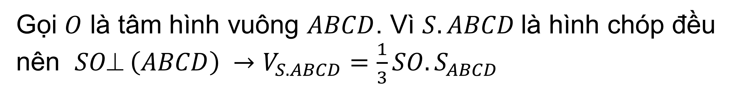
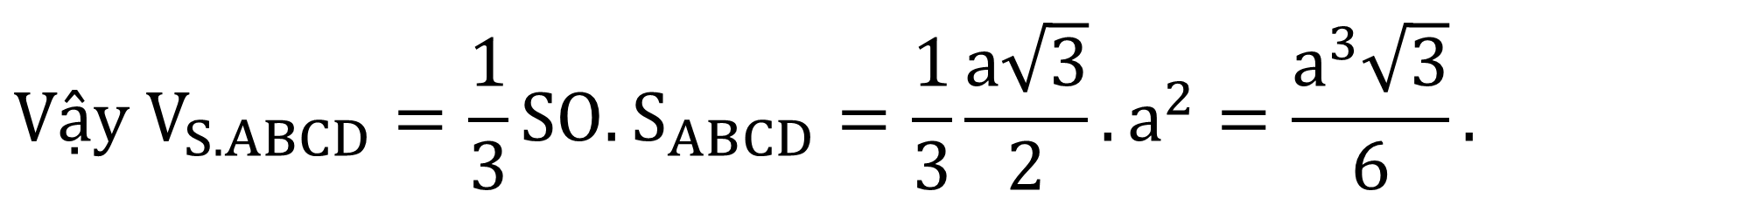
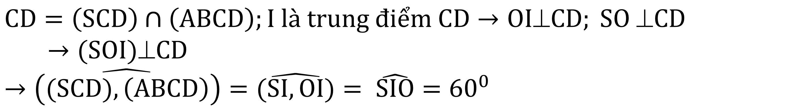
Câu 2. Cho hình chóp đều S.ABCD có cạnh đáy bằng a, góc giữa mặt bên (SCD) và mặt đáy (ABCD) bằng 60⁰. Tính theo a thể tích của khối chóp S.ABCD.
Bài giải
Gọi $O$ là tâm hình vuông $ABCD$. Vì $S.ABCD$là hình chóp đều nên $SO⊥ \left(ABCD\right) →V_{S.ABCD}=\frac{1}{3}SO.S_{ABCD}$
Ta có$S_{ABCD}= {AB}^{2}=a^{2}$.
$$CD=\left(SCD\right)∩\left(ABCD\right);I là trung điểm CD→OI⊥CD; SO ⊥CD→(SOI)⊥CD$$
$$\hat{→\left((SCD),\left(ABCD\right)\right)=}\hat{(SI,OI)}= \hat{SIO}={60}^{0}$$
$$∆SOI vuông tại O có tan\hat{SIO}= \frac{SO}{OI}→SO=OI.tan{60}^{0}=\frac{a\sqrt{3}}{2}$$
$$Vậy V_{S.ABCD}=\frac{1}{3}SO.S_{ABCD}=\frac{1}{3}\frac{a\sqrt{3}}{2}.a^{2}=\frac{a^{3}\sqrt{3}}{6}.$$
Notes:
.Nên đảo lại tử mẫu giống SGK cho HS dễ theo dõi. Chỗ nhận xét chưa đúng . Phải thay là “ Thương ….” như sách giáo khoa.
Số phức nghịch đảo không được kí hiệu là $z^{−1}$.

Slide 6
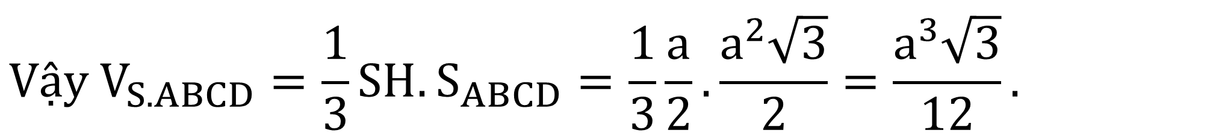
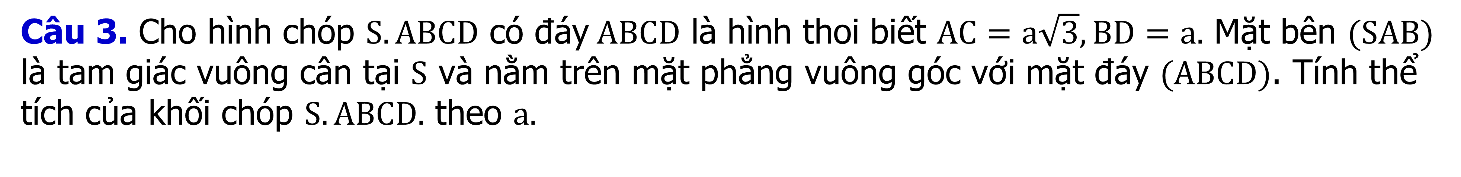
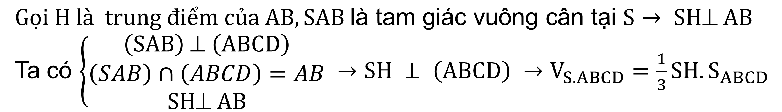
Câu 3. Cho hình chóp $S.ABCD$ có đáy$ABCD$ là hình thoi biết $AC=a\sqrt{3}, BD=a.$ Mặt bên $(SAB)$ là tam giác vuông cân tại $S$ và nằm trên mặt phẳng vuông góc với mặt đáy $(ABCD)$. Tính thể tích của khối chóp $S.ABCD.$ theo $a.$
Bài giải
$Gọi H là trung điểm của AB,SAB \text{l}\text{à }\text{tam} \text{gi}\text{á}\text{c} \text{vu}\text{ô}\text{ng} \text{c}\text{â}\text{n} \text{t}\text{ạ}\text{i} S→ SH⊥ AB$ Ta có $\left\{\begin{aligned}\left(SAB\right) ⊥ \left(ABCD\right) \\ \left(SAB\right)∩\left(ABCD\right)=AB \\ SH⊥ AB\end{aligned}\right. →SH ⊥ \left(ABCD\right) →V_{S.ABCD}=\frac{1}{3}SH.S_{ABCD}$
Ta có$S_{ABCD}=\frac{1}{2} AC.BD=\frac{a^{2}\sqrt{3}}{2}.$ Gọi $O$ là tâm hình thoi $ABCD→$ AC⊥BD
$${AB}^{2}={AO}^{2}+{BO}^{2}=a^{2}→AB =a.$$
$$∆SAB vuông cân tại S →SH=\frac{AB}{2}=\frac{a}{2}$$
$$Vậy V_{S.ABCD}=\frac{1}{3}SH.S_{ABCD}=\frac{1}{3}\frac{a}{2}. \frac{a^{2}\sqrt{3}}{2}=\frac{a^{3}\sqrt{3}}{12}.$$
Notes:
.Nên đảo lại tử mẫu giống SGK cho HS dễ theo dõi. Chỗ nhận xét chưa đúng . Phải thay là “ Thương ….” như sách giáo khoa.
Số phức nghịch đảo không được kí hiệu là $z^{−1}$.

Slide 7
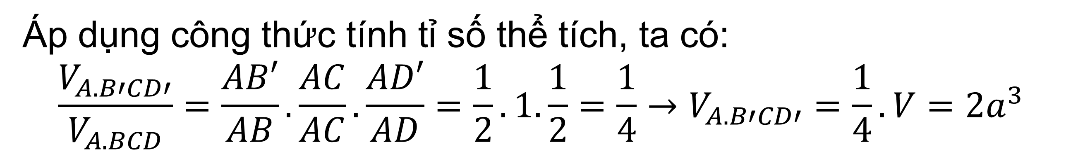
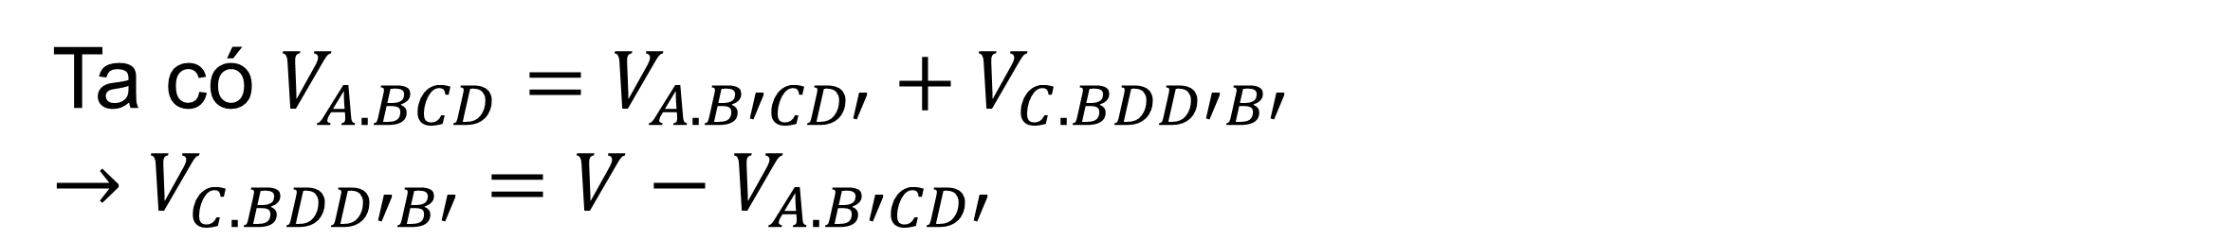
Câu 4. Cho tứ diện $ABCD$ có thể tích $V=8a^{3}$ . Gọi $B^{′}, D′$ lần lượt là trung điểm của $AB, AD$ . Mặt phẳng $(CB^{′}D^{′})$ chia khối tứ diện thành hai phần. Tính thể tích khối chóp $C.B′D′DB$ theo $a.$
Bài giải
Ta có ${V_{A.BCD}=V}_{A.B′CD′}+V_{C.BDD′B′}$
$$→{V_{C.BDD′B′}=V−V}_{A.B′CD′}$$
Áp dụng công thức tính tỉ số thể tích, ta có:
$$\frac{V_{A.B′CD′}}{V_{A.BCD}}=\frac{AB′}{AB}.\frac{AC}{AC}.\frac{AD′}{AD}=\frac{1}{2}.1.\frac{1}{2}=\frac{1}{4}→V_{A.B′CD′}=\frac{1}{4}.V=2a^{3}$$
$$→{V_{C.BDD′B′}=V−V}_{A.B′CD′}=8a^{3}−2a^{3}=6a^{3}$$
Vậy thể tích khối chóp $C.B′D′DB$ là $V_{C.BDD′B′} =6a^{3}$

Slide 8

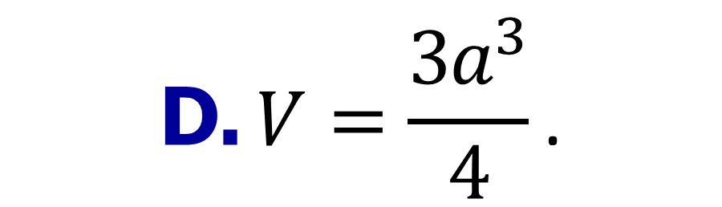
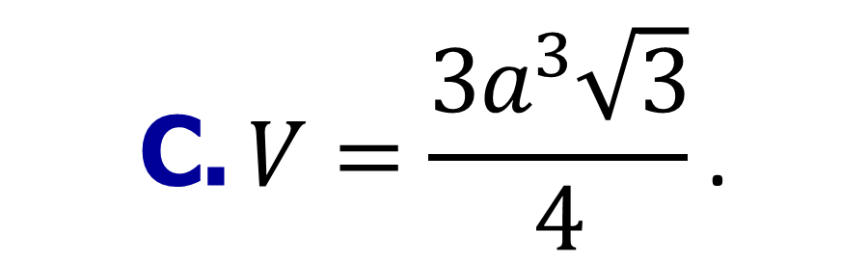
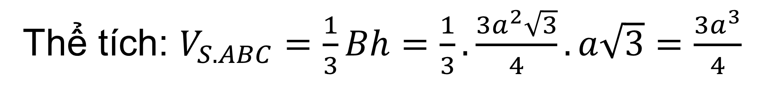
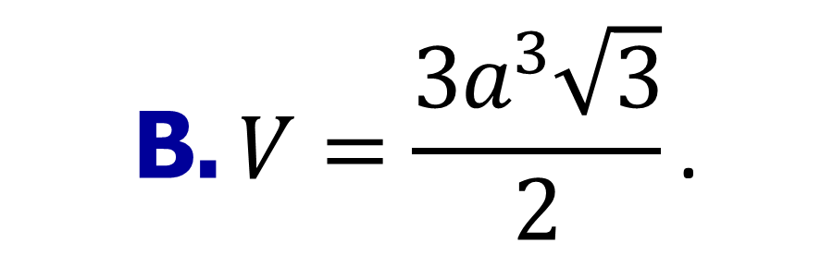
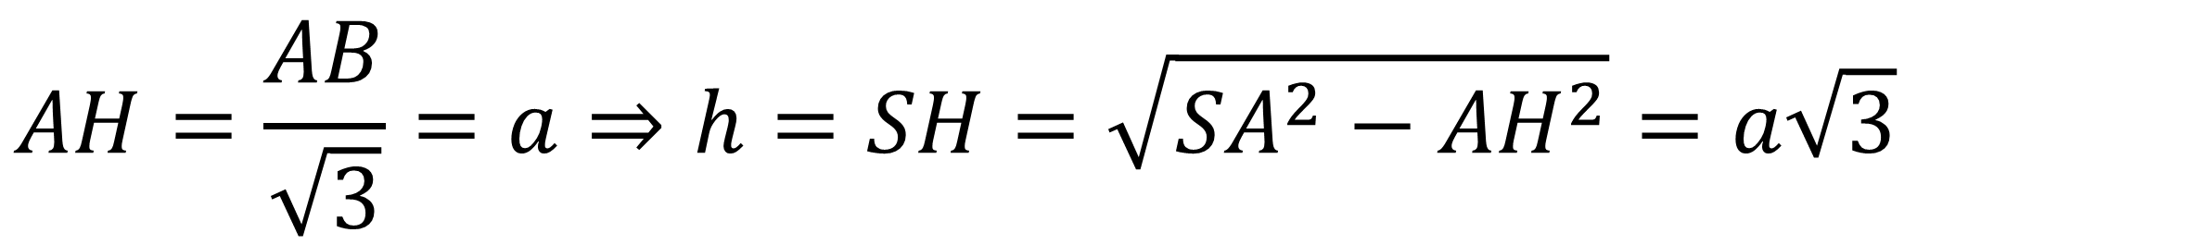
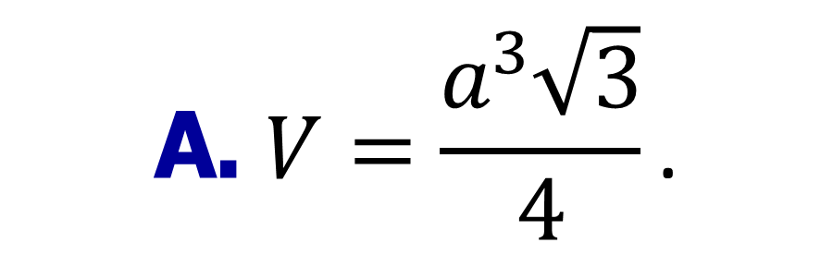
BÀI TẬP TRẮC NGHIỆM
Câu 1.
Cho hình chóp tam giác đều $S.ABC$ có cạnh đáy bằng $a\sqrt{3}$, cạnh bên bằng $2a$. Tính thể tích $V$ của khối chóp $S.ABC$.
$$\text{A}\text{. }V=\frac{a^{3}\sqrt{3}}{4}\text{.}$$
$$\text{B}\text{.} V=\frac{3a^{3}\sqrt{3}}{2}\text{.}$$
$$\text{C}\text{.} V=\frac{3a^{3}\sqrt{3}}{4}\text{.}$$
$$\text{D}\text{.} V=\frac{{3a}^{3}}{4}\text{.}$$
D
Bài giải
Diện tích đáy: $B=S_{ABC}=\frac{{(a\sqrt{3})}^{2}.\sqrt{3}}{4}=\frac{{3a}^{2}.\sqrt{3}}{4}$
$$AH=\frac{AB}{\sqrt{3}}=a⇒h=SH=\sqrt{{SA}^{2}−{AH}^{2}}=a\sqrt{3}$$
Thể tích: $V_{S.ABC}=\frac{1}{3}Bh=\frac{1}{3}.\frac{3a^{2}\sqrt{3}}{4}.a\sqrt{3}=\frac{{3a}^{3}}{4}$
$$\text{Ch}\text{ọ}\text{n} \text{D}\text{.}$$
Notes:
Giữ lại từ các hiệu ứng 4. Các hiệu ứng dùng đồng nhất từ trái sang phải.
Viết $\overline{z}$ sai ở hiệu ứng 5.
Tách hiệu ứng 6 thảnh 2 hiệu ứng.

Slide 9
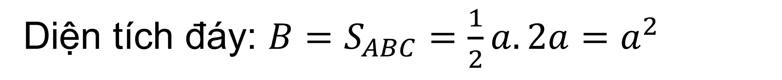



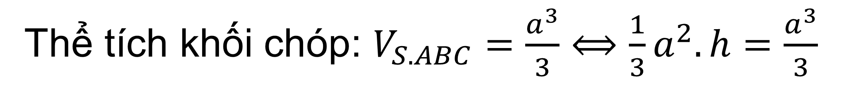

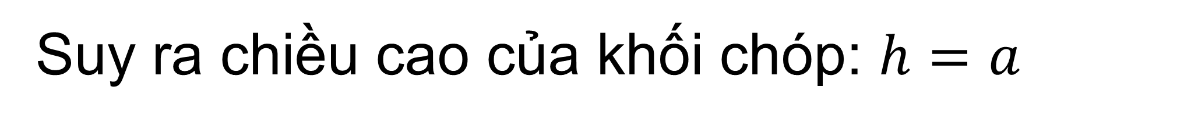

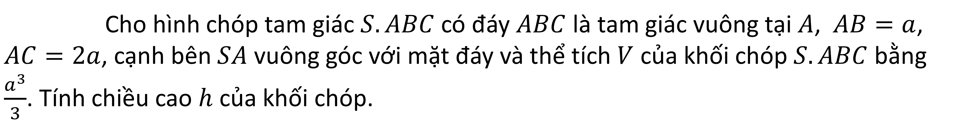
BÀI TẬP TRẮC NGHIỆM
Câu 2.
Cho hình chóp tam giác $S.ABC$ có đáy $ABC$ là tam giác vuông tại $A$, $AB=a$, $AC=2a$, cạnh bên $SA$ vuông góc với mặt đáy và thể tích $V$ của khối chóp $S.ABC$ bằng $\frac{a^{3}}{3}$. Tính chiều cao $h$ của khối chóp.
$$\text{A}\text{. }h=2a\text{.}$$
$$\text{B}\text{.} h=a\sqrt{3}\text{.}$$
C
$$\text{D}\text{.} h=a\sqrt{2}\text{.}$$
$$\text{C}\text{.} h=a\text{.}$$
Bài giải
Diện tích đáy: $B=S_{ABC}=\frac{1}{2}a.2a=a^{2}$
Thể tích khối chóp: $V_{S.ABC}=\frac{a^{3}}{3}⟺\frac{1}{3}a^{2}.h=\frac{a^{3}}{3}$
Suy ra chiều cao của khối chóp: $h=a$
$$\text{Ch}\text{ọ}\text{n} \text{C}\text{.}$$
Notes:
Giữ lại từ các hiệu ứng 4. Các hiệu ứng dùng đồng nhất từ trái sang phải.
Viết $\overline{z}$ sai ở hiệu ứng 5.
Tách hiệu ứng 6 thảnh 2 hiệu ứng.

Slide 10
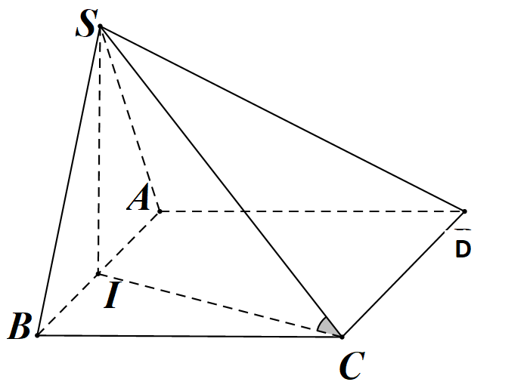
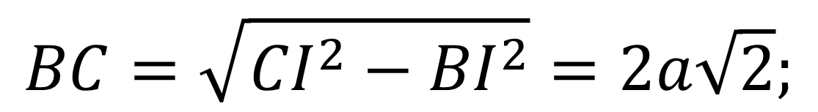

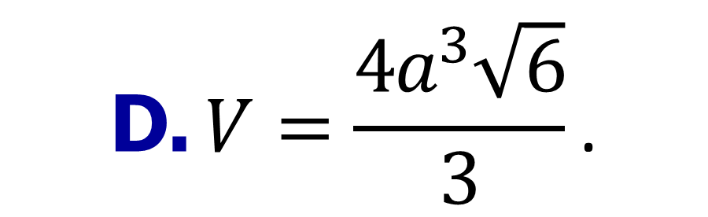
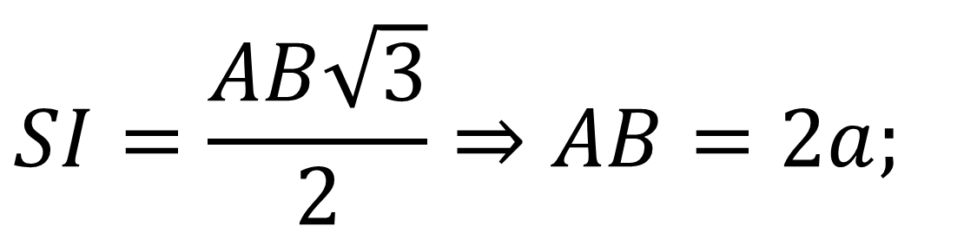
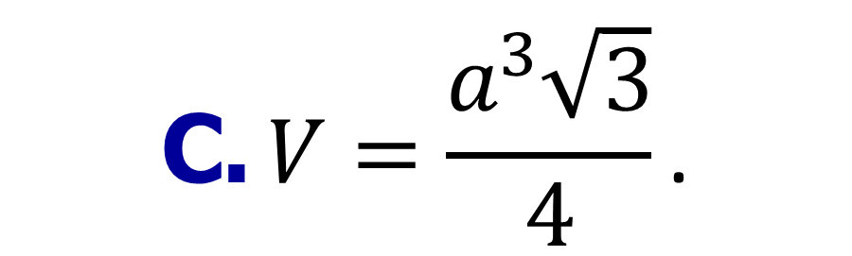
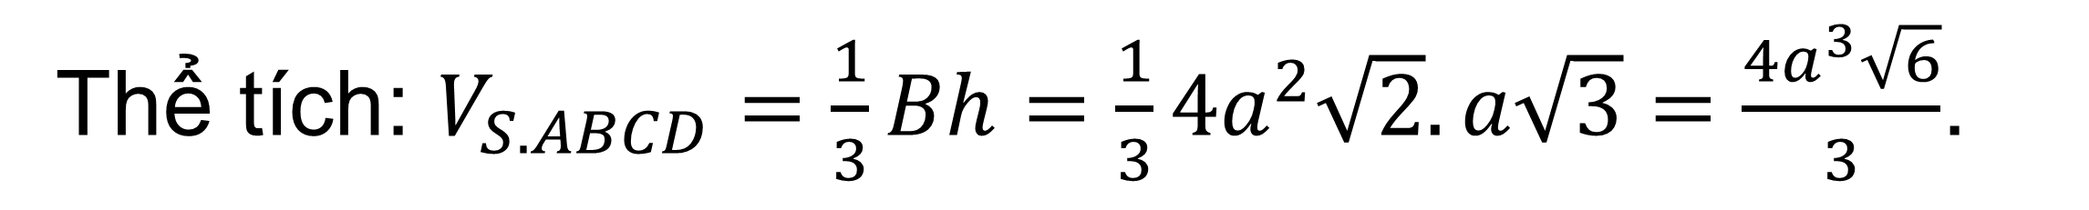
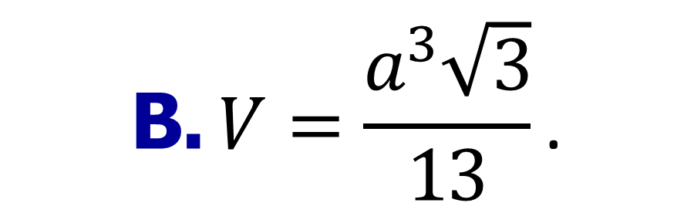
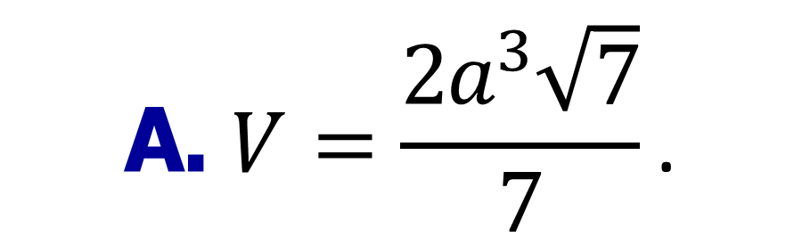
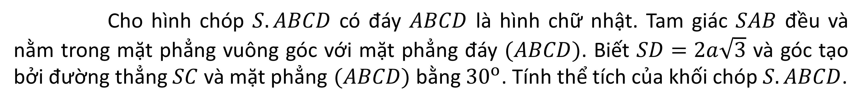
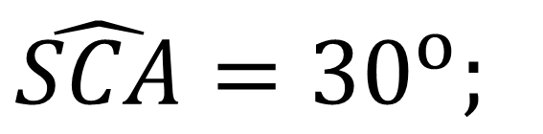
BÀI TẬP TRẮC NGHIỆM
Câu 3.
Cho hình chóp $S.ABCD$ có đáy $ABCD$ là hình chữ nhật. Tam giác $SAB$ đều và nằm trong mặt phẳng vuông góc với mặt phẳng đáy $(ABCD)$. Biết $SD=2a\sqrt{3}$ và góc tạo bởi đường thẳng $SC$ và mặt phẳng $(ABCD)$ bằng ${30}^{o}$. Tính thể tích của khối chóp $S.ABCD$.
$$\text{A}\text{. }V=\frac{2a^{3}\sqrt{7}}{7}\text{.}$$
$$\text{B}\text{.} V=\frac{a^{3}\sqrt{3}}{13}\text{.}$$
$$\text{C}\text{.} V=\frac{a^{3}\sqrt{3}}{4}\text{.}$$
$$\text{D}\text{.} V=\frac{{4a}^{3}\sqrt{6}}{3}\text{.}$$
D
Bài giải
$$\hat{SCA}={30}^{o};$$
$SC=SD=2a\sqrt{3};SI=SC. sin\hat{SCI}=2a\sqrt{3}.sin{30}^{o}=a\sqrt{3}$;
$CI=SC. cos\hat{SCI}=2a\sqrt{3}.cos{30}^{o}=3a$;
$$SI=\frac{AB\sqrt{3}}{2}⇒AB=2a;$$
$$BC=\sqrt{{CI}^{2}−{BI}^{2}}=2a\sqrt{2};$$
Diện tích đáy: $B=S_{ABCD}=AB.BC={4a}^{2}\sqrt{2};$
Thể tích: $V_{S.ABCD}=\frac{1}{3}Bh=\frac{1}{3}{4a}^{2}\sqrt{2}.a\sqrt{3}=\frac{{4a}^{3}\sqrt{6}}{3}$.
$$\text{Ch}\text{ọ}\text{n} \text{D}\text{.}$$
Notes:
Giữ lại từ các hiệu ứng 4. Các hiệu ứng dùng đồng nhất từ trái sang phải.
Viết $\overline{z}$ sai ở hiệu ứng 5.
Tách hiệu ứng 6 thảnh 2 hiệu ứng.

Slide 11
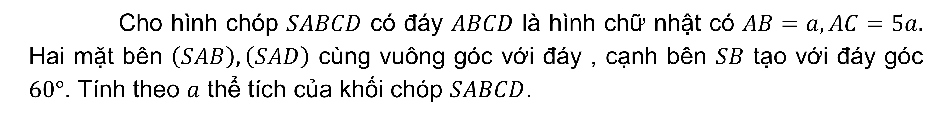
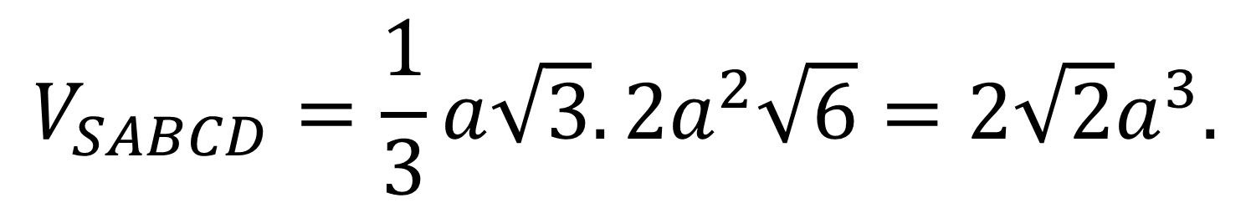





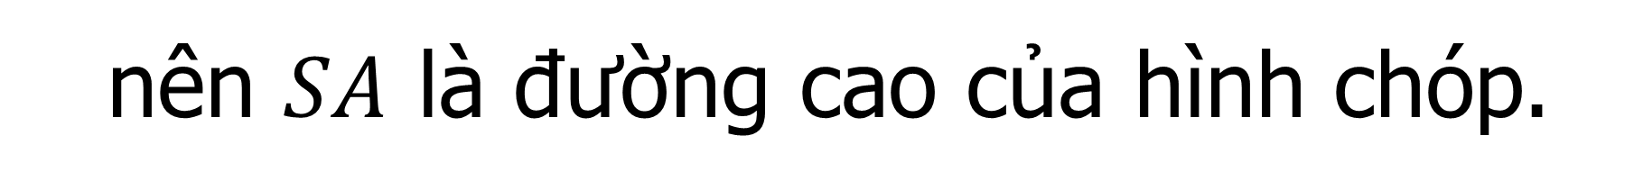
BÀI TẬP TRẮC NGHIỆM
Câu 4.
Cho hình chóp $SABCD$ có đáy $ABCD$ là hình chữ nhật có $AB=a,AC=5a.$ Hai mặt bên $\left(SAB\right),\left(SAD\right)$ cùng vuông góc với đáy , cạnh bên $SB$ tạo với đáy góc $60°$. Tính theo $a$ thể tích của khối chóp $SABCD$.
$$\text{B}\text{.} V=2\sqrt{2}a^{3}\text{.}$$
$$\text{C}\text{.} V=2a^{3}\text{.}$$
$$\text{D}\text{.} V=6\sqrt{2}a^{3}\text{.}$$
$$\text{A}\text{. }V=4\sqrt{2}a^{3}\text{.}$$
B
Bài giải
Vì hai mặt bên $\left(SAB\right),\left(SAD\right)$ cùng vuông góc với đáy
nên $SA$ là đường cao của hình chóp.
Ta có $\hat{\left(SB,\left(ABCD\right)\right)}=\hat{SBA}=60°⇒SA=AB\tan{6}0°=a\sqrt{3}$
$BC=\sqrt{AC^{2}−AB^{2}}=2a\sqrt{6}⇒S_{ABCD}=2a\sqrt{6}.a=2a^{2}\sqrt{6}$
$$V_{SABCD}=\frac{1}{3}a\sqrt{3}.2a^{2}\sqrt{6}=2\sqrt{2}a^{3}.$$
$$\text{Ch}\text{ọ}\text{n} \text{B}\text{.}$$
Notes:
Giữ lại từ các hiệu ứng 4. Các hiệu ứng dùng đồng nhất từ trái sang phải.
Viết $\overline{z}$ sai ở hiệu ứng 5.
Tách hiệu ứng 6 thảnh 2 hiệu ứng.

Slide 12
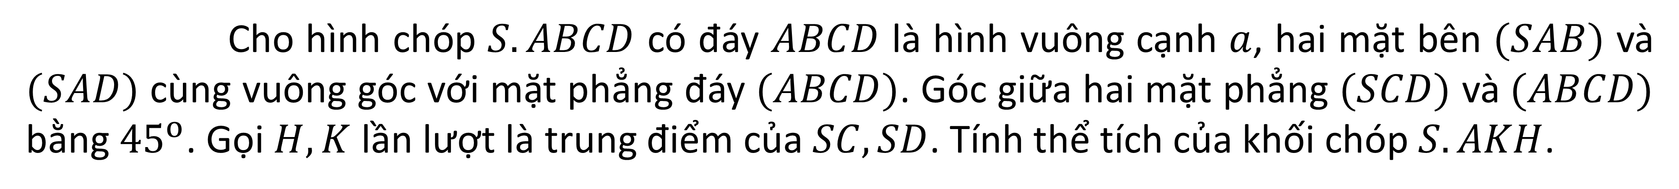


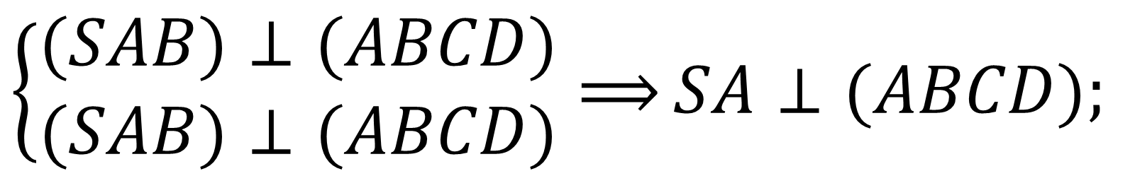

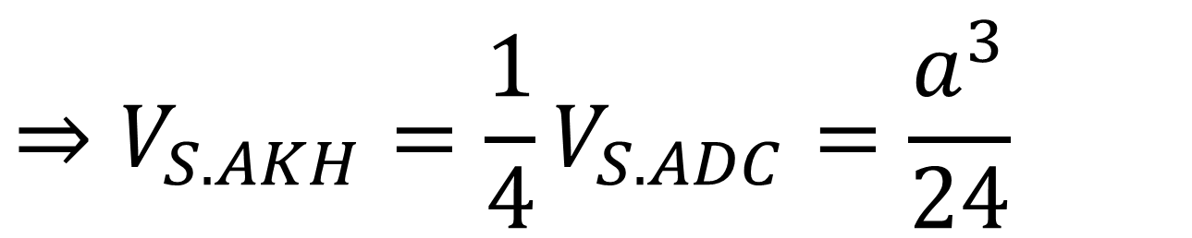
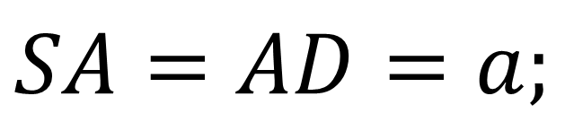

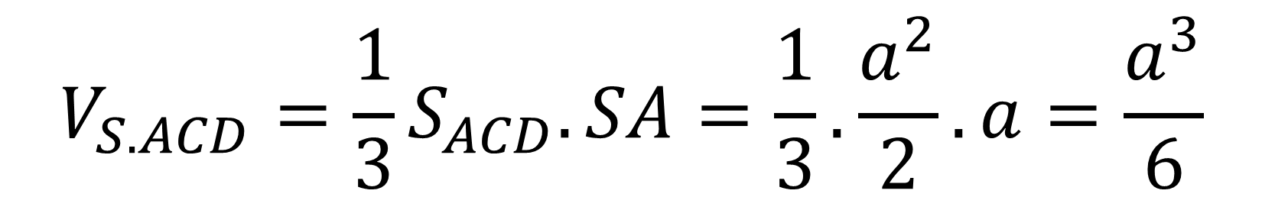
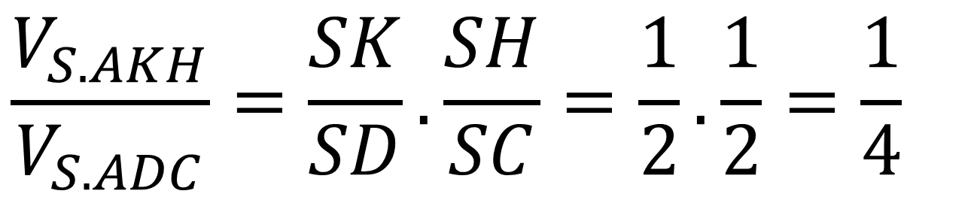
BÀI TẬP TRẮC NGHIỆM
Câu 5.
Cho hình chóp $S.ABCD$ có đáy $ABCD$ là hình vuông cạnh $a$, hai mặt bên $(SAB)$ và $(SAD)$ cùng vuông góc với mặt phẳng đáy $(ABCD)$. Góc giữa hai mặt phẳng $(SCD)$ và $(ABCD)$ bằng ${45}^{o}$. Gọi $H, K$ lần lượt là trung điểm của $SC, SD$. Tính thể tích của khối chóp $S.AKH$.
$$\text{A}\text{. }V=\frac{a^{3}}{12}\text{.}$$
$$\text{B}\text{.} V=\frac{a^{3}}{24}\text{.}$$
$$\text{C}\text{.} V=\frac{a^{3}\sqrt{2}}{12}\text{.}$$
$$\text{D}\text{.} V=\frac{{4a}^{3}\sqrt{6}}{3}\text{.}$$
B
Bài giải
$$\left\{\begin{aligned}(SAB)⊥(ABCD) \\ (SAB)⊥(ABCD)\end{aligned}⟹\right.SA⊥(ABCD);$$
Góc giữa $(SCD)$ và $(ABCD)$ bằng ${45}^{o}$ $⟹\hat{SDA}={45}^{o}$;
$$V_{S.ACD}=\frac{1}{3}S_{ACD}.SA=\frac{1}{3}.\frac{a^{2}}{2}.a=\frac{a^{3}}{6}$$
$$SA=AD=a;$$
$$\frac{V_{S.AKH}}{V_{S.ADC}}=\frac{SK}{SD}.\frac{SH}{SC}=\frac{1}{2}.\frac{1}{2}=\frac{1}{4}$$
$$⇒V_{S.AKH}=\frac{1}{4}V_{S.ADC}=\frac{a^{3}}{24}$$
$$\text{Ch}\text{ọ}\text{n} \text{B}\text{.}$$
Notes:
Giữ lại từ các hiệu ứng 4. Các hiệu ứng dùng đồng nhất từ trái sang phải.
Viết $\overline{z}$ sai ở hiệu ứng 5.
Tách hiệu ứng 6 thảnh 2 hiệu ứng.

